Slide 1

《量子化学基础》
期中复习提纲
樊建芬 苏州大学
2025.10

Slide 2
绪论
VBT及MOT核心思想
定域分子轨道，离域分子轨道
两大流派：VBT和MOT
了解量子化学的发展概况、现状及其在化学研究中的应用
六个不同的方面

Slide 3
第1章 简单体系的薛定谔方程及其解
1．波函数Ψ性质、归一化、共轭
几率密度|Ψ|²运动规律，与Ψ相关的几个重要物理量
2．定态薛定谔方程（单粒子、多粒子体系）
原子单位制
3．一维谐振子的薛定谔方程及其解
能级公式（量子数）、零点能、
波形特征、节面、几率密度分布（节点、最可几位置）
对双分子分子的应用（跃迁选律）
二维、三维
简并态、简并度、波函数的奇偶性等

Slide 4
第2章 算符代数和量子力学基础
1．算符及其运算规则（如共轭），引入算符的必要性
2．本征方程及其量子力学意义
3．线性厄米算符,算符书写规则
4．厄米算符本征值和本征函数的性质
5．力学量测量（有确定值、无确定值时求平均值）
6．括号标记法（左矢、右矢）
7．量子力学基本假设
8．态叠加原理

Slide 5
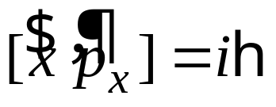
第3章 对易子
1．算符对易性、对易子运算规则
2．算符对易性的量子力学意义
3．算符对易时的取值分析（四种情况）
4．力学量同时有确定值的条件

Slide 6





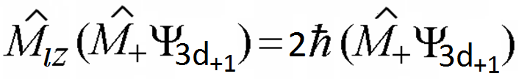
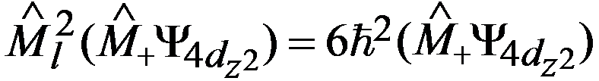
第4章 角动量
1．角动量的定义，分量算符和平方算符对易关系、
物理意义、取值分析
2. 的本征方程及其物理意义
3. 理解阶梯算符的作用
例：

Slide 7
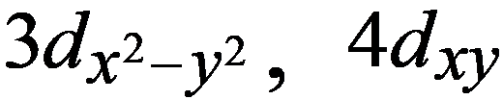
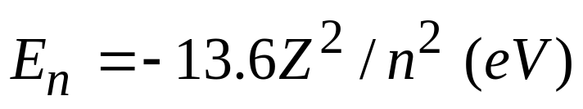



第5章 氢原子及类氢离子
1．球极坐标与直角坐标
实轨道的角度波函数，如
2．氢原子和类氢离子体系 间的对易性，物理意义
3．氢原子和类氢离子的定态薛定谔方程及其解
这些函数的特征 对应的原子轨道
4．实波函数与复波函数，如：
态叠加原理

Slide 8
第6章 量子力学中的近似方法
—变分法和微扰法
1．变分原理、变分过程，变分法分类
2．线性变分法，库伦积分、交换积分、重叠积分
久期方程、久期行列式
Good luck to you!

